Slide 1
Phân tích tình hình hoạt động của voucher trên OneU
Trần Mạnh Thắng

Slide 2
Mục lục
1. Tổng quan tình hình hoạt động của voucher, category và sub_category trên OneU
2. Phân tích chi tiết tình hình hoạt động của các category, sub_category
3. Gợi ý cho khách hàng

Slide 3
1. Tổng quan tình hình hoạt động của voucher, category và sub_category trên OneU

Slide 4
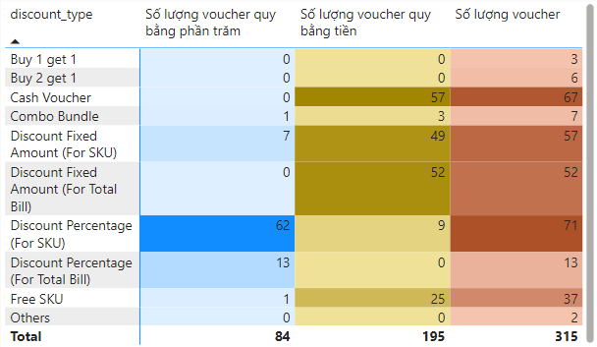
Theo loại discount
Các voucher chủ yếu sẽ tập trung vào các hình thức:
Hoàn tiền
Quy đổi theo phần trăm giá trị đơn hàng
Thẻ điện thoại, thẻ mua hàng khác với mức giá trị nhất định

Slide 5
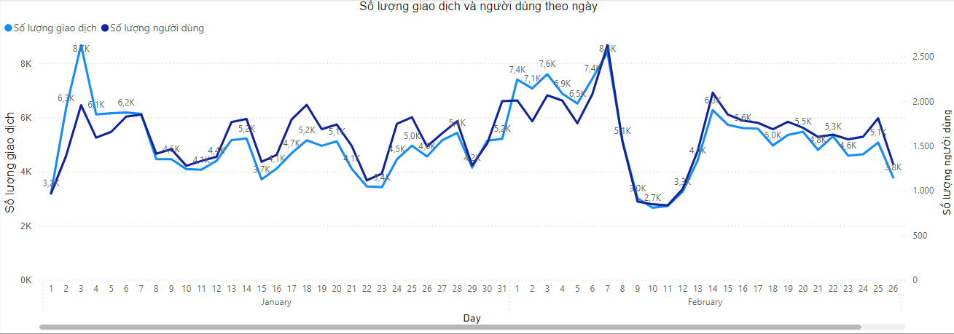
Theo thời gian
Số lượng giao dịch và người dùng có xu hướng tăng từ ngày 15/01 đến trước ngày 09/02. Từ ngày 09/02 – 13/02 giảm rất sâu, sau đó tăng lại.
Điều này có thể lý giải được vì đây là khoảng thời gian trước, trong và sau Tết âm lịch 2024. Trước Tết nhu cầu sắm sửa, sử dụng dịch vụ của người dùng sẽ tăng cao hơn bình thường. Trong Tết các hoạt động mua bán tạm giảm đi rất nhiều. Sau Tết cuộc sống trở lại bình thường nên nhu cầu sử dụng tăng trở lại

Slide 6
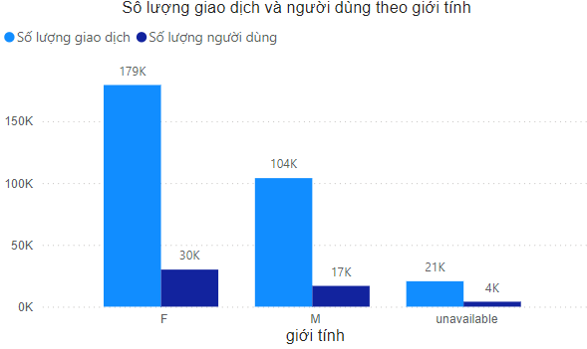
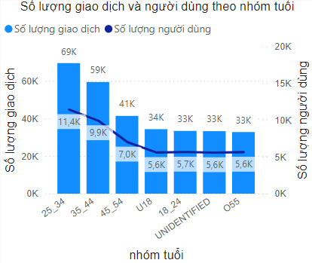
Theo giới tính và nhóm tuổi
Tỉ lệ nữ giới sử dụng dịch vụ cao hơn 80% so với nam giới
Độ đa dạng trong các voucher sử dụng ~ độ đa dạng về ngành hàng là tương đương nhau giữa 2 giới
Nhóm tuổi trong độ tuổi lao động sử dụng dịch vụ nhiều nhất
Nhóm tuổi già (O55), tuổi thiếu niên và trong độ tuổi đi học (U18 và 18_24) sử dụng dịch vụ ít hơn do nhu cầu ít hơn

Slide 7
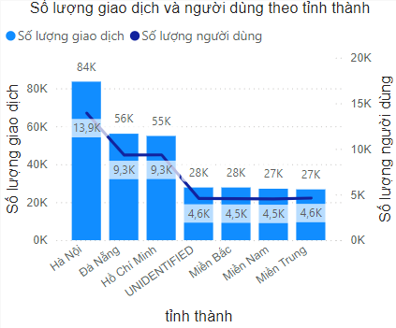
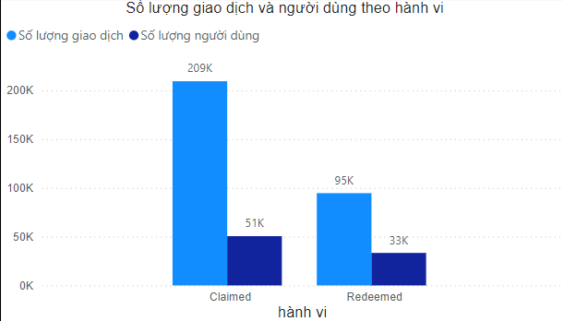
Theo tỉnh thành và hành vi
Ở Hà Nội có số lượng giao dịch và số lượng voucher sử dụng cao nhất, trong đó số lượng giao dịch gấp rưỡi 2 tỉnh tiếp theo là Đà Nẵng và Hồ Chí Minh và bằng tổng các tỉnh thành khác ở cả 3 miền
Số lượng giao dịch đang claim voucher khá nhiều so với số lượng giao dịch đã thanh toán voucher

Slide 8
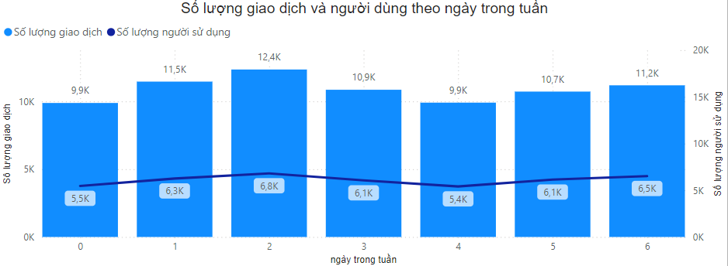
Theo ngày trong tuần
Số lượng giao dịch giữa các ngày trong tuần khá đồng đều. Trong đó cao nhất thuộc về các ngày giữa tuần là thứ 3, thứ 4 và thứ 5

Slide 9
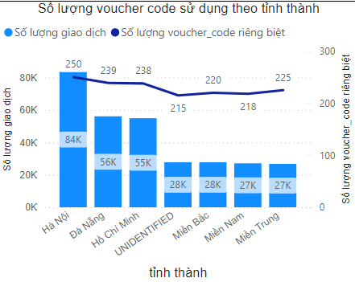
Theo tỉnh thành
Ở Hà Nội có số lượng giao dịch và số lượng voucher sử dụng cao nhất, trong đó số lượng giao dịch gấp rưỡi 2 tỉnh tiếp theo là Đà Nẵng và Hồ Chí Minh và bằng tổng các tỉnh thành khác ở cả 3 miền

Slide 10
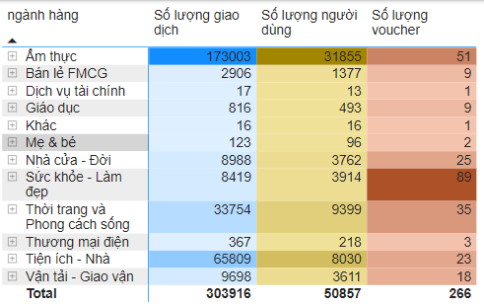
Theo ngành hàng
Các ngành hàng có nhiều voucher: Ẩm thực, Nhà cửa – Đời sống, Sức khoẻ - Làm đẹp, Thời trang và Phong cách sống, Vận tải – Giao vận.
Các ngành hàng này cũng có số lượng giao dịch và số lượng người dùng cao, trong đó cao nhất là Ẩm thực vì đây là đây là nhu cầu hàng ngày của người dân.
Ngành hàng như Giáo dục, Dịch vụ tài chính ít có voucher và số lượng giao dịch, người dùng cũng thấp vì mang tính thời điểm khá nhiều.

Slide 11
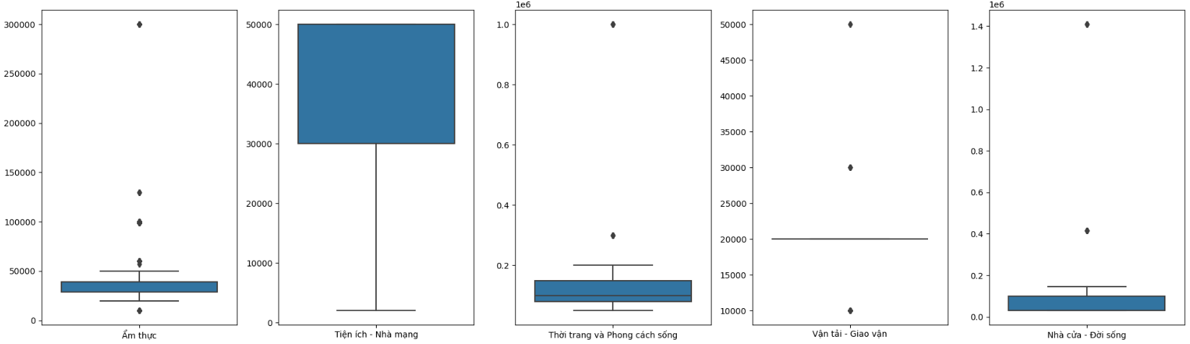
Phân phối discount theo top 5 ngành hàng phổ biến
Với các discount có giá trị quy đổi bằng tiền:
Ẩm thực: chủ yếu tập trung từ 20.000đ – 50.000đ
Tiện ích – Nhà mạng: chủ yếu tập trung từ 10.000đ – 50.000đ
Thời trang – Phong cách sống: chủ yếu dưới 200.000đ
Vận tải – Giao vận: chủ yếu là 20.000đ
Nhà cửa – Đời sống: chủ yếu dưới 200.000đ

Slide 12
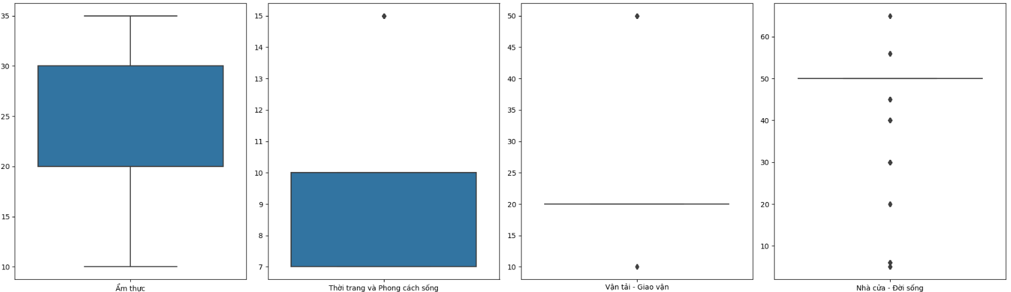
Phân phối discount theo top 5 ngành hàng phổ biến
Với các discount có giá trị quy đổi bằng phần trăm đơn hàng:
Ẩm thực: chủ yếu tập trung từ 20% – 30%
Tiện ích – Nhà mạng: chủ yếu tập trung từ 7% – 10%
Vận tải – Giao vận: chủ yếu là 20%
Nhà cửa – Đời sống: chủ yếu là 50%

Slide 13
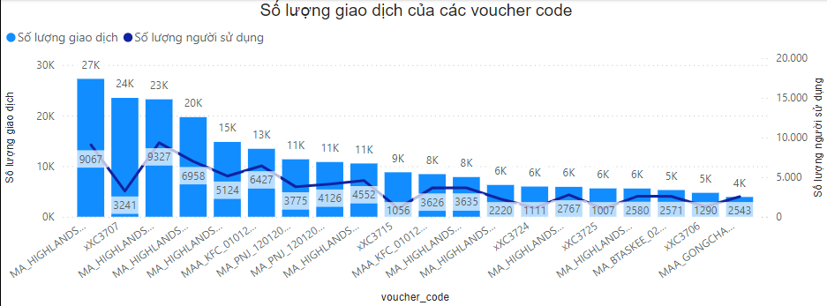
Voucher code phổ biến
Ta có thể thấy các voucher code liên quan đến mảng Ẩm thực, đặc biệt là Highlands (Đồ uống), KFC (Đồ ăn – Nhà hàng) có mật độ sử dụng cao vượt trội.
Ngoài ra những voucher liên quan đến Tiện ích viễn thông (xXC3707, xXC3715, …) hay về Trang sức – phụ kiện (PNJ) cũng có mật độ sử dụng cao.

Slide 14
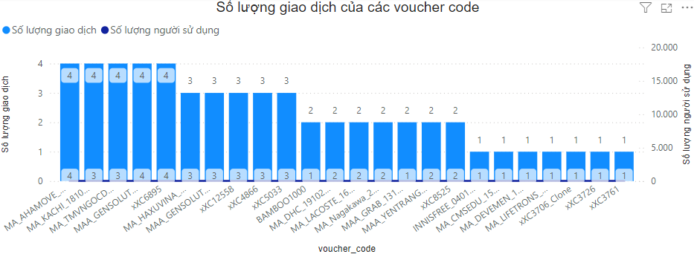
Voucher code ít được sử dụng
Các voucher đang ít được sử dụng nhất chủ yếu thuộc về mảng Hàng không, Vận tải – Giao vận hay Bệnh viện – phòng khám. Điều này có thể lí giải được do các mảng này không phải nhu cầu thường xuyên của khách hàng

Slide 15
2. Phân tích chi tiết tình hình hoạt động của các category, sub_category

Slide 16
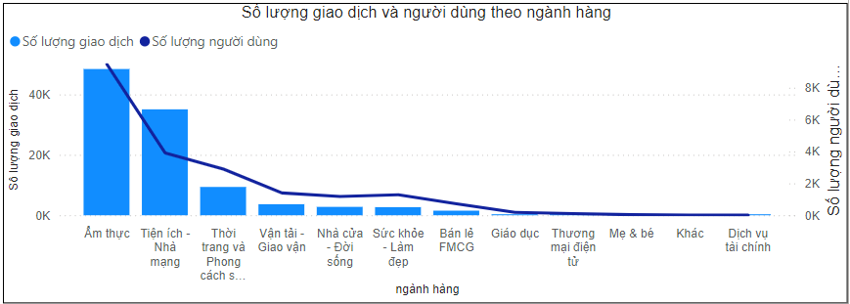
2.1 Theo category a.1 Tổng giao dịch - nam
Đối với tổng giao dịch, nhóm nam giới tập trung nhiều vào mảng Ẩm thực. Tiếp đến là mảng Tiện ích – Nhà mạng, Thời trang – Phong cách sống

Slide 17
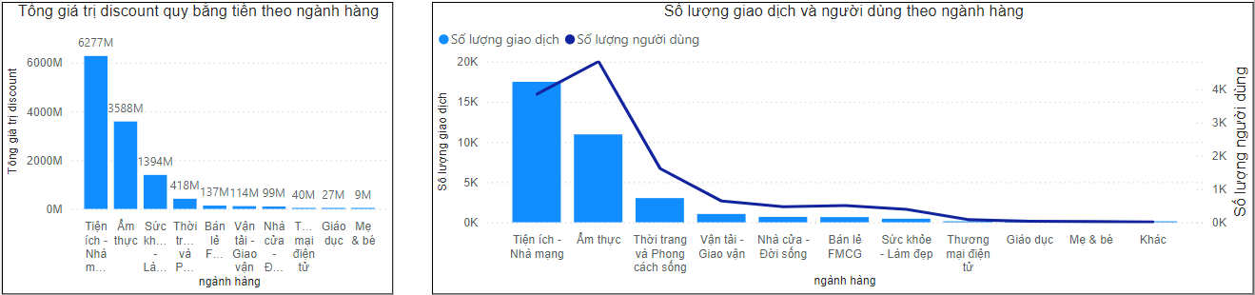
2.1 Theo category a.1 Tổng giao dịch - nam
Đối với những voucher đã được redeem, nhóm nam giới tập trung nhiều vào mảng Tiện ích – Nhà mạng. Tiếp đến là mảng Ẩm thực. 2 mảng này vượt trội so với mảng đứng thứ 3 là Thời trang – Phong cách sống

Slide 18
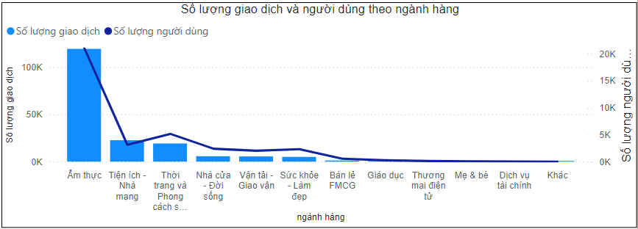
2.1 Theo category a.2 Tổng giao dịch – nữ
Đối với tổng giao dịch, nhóm nữ giới tập trung nhiều vào mảng Ẩm thực, tiếp đến là mảng Tiện ích – Nhà mạng và Thời trang – Phong cách sống. Về số lượng người dùng riêng biệt, Thời trang và Phong cách sống vẫn lớn hơn Tiện ích - Nhà mạng

Slide 19
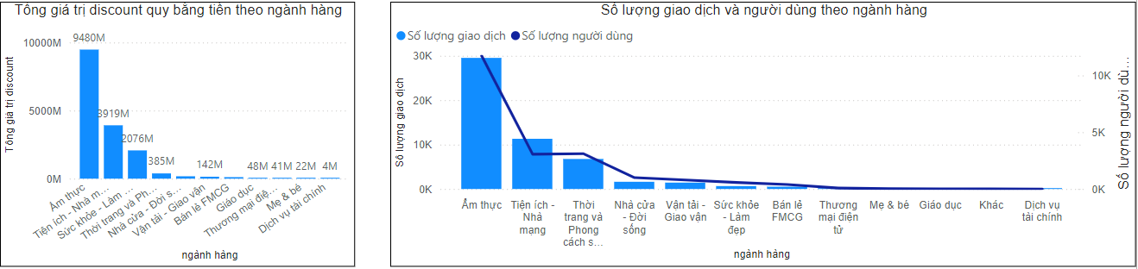
2.1 Theo category a.2 Tổng giao dịch – nữ
Đối với những voucher đã được redeem, nhóm nữ giới tập trung nhiều vào mảng Ẩm thực. Tiếp đến là mảng Tiện ích – Nhà mạng, Thời trang – Phong cách sống

Slide 20
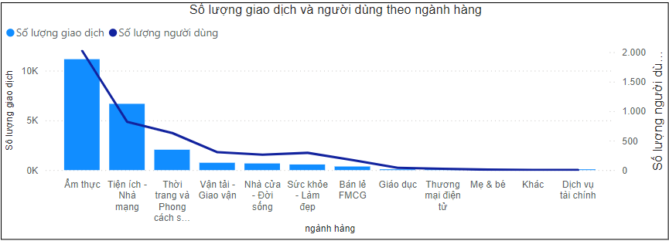
2.1 Theo category b.1 Theo khu vực – mẫu thứ 1
Các nhóm khách hàng có pattern tương tự:
Khu vực: Hà Nội - Giới tính: Nam - Độ tuổi: trên 18 tuổi
Khu vực: Miền Bắc - Giới tính: Nữ - Độ tuổi: 18_35 – 45_54
Khu vực: Miền Nam - Giới tính: Nam - Độ tuổi: 18_35 – 45_54
Khu vực: Miền Nam - Giới tính: Nữ - Độ tuổi: trên 55
Ẩm thực vượt trội so với các mảng khác. Ở vị trí thứ 2 là Tiện ích - Nhà mạng, tiếp theo đến Thời trang và Phong cách sống

Slide 21
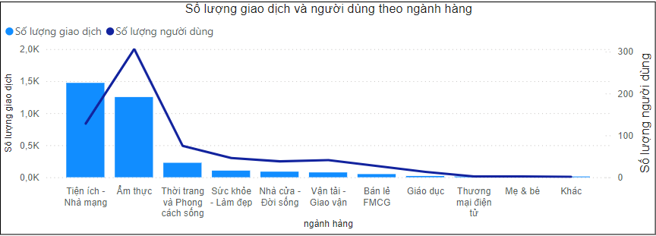
2.1 Theo category b.1 Theo khu vực – mẫu thứ 2
Các nhóm khách hàng có pattern tương tự:
Khu vực: Hà Nội - Giới tính: Nam - Độ tuổi: U18
Khu vực: Miền Nam - Giới tính: Nam - Độ tuổi: U18 – 35_44 – O55
Đứng đầu là mảng Tiện ích – Nhà mạng, tiếp theo là mảng Ẩm thực. 2 mảng này vượt trội hơn hẳn so với các mảng còn lại

Slide 22
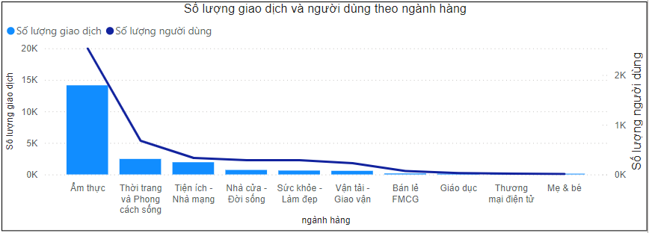
2.1 Theo category b.1 Theo khu vực – mẫu thứ 3
Các nhóm khách hàng có pattern tương tự:
Khu vực: Hà Nội - Giới tính: Nữ - Độ tuổi: U18 đến 34
Khu vực: Hồ Chí Minh - Giới tính: Nữ - Độ tuổi: U18
Khu vực: Miền Trung - Giới tính: Nữ - Độ tuổi: dưới 24 tuổi
Ẩm thực vượt trội so với các mảng khác. Tuy nhiên ở vị trí thứ 2 là Thời trang và Phong cách sống chứ không phải Tiện ích - Nhà mạng. Điều này có thể lí giải bởi con gái ở độ tuổi này có nhu cầu làm đẹp nhiều

Slide 23
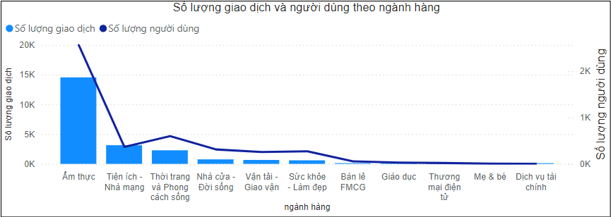
2.1 Theo category b.1 Theo khu vực – mẫu thứ 4
Các nhóm khách hàng có pattern tương tự:
Khu vực: Hà Nội - Giới tính: Nữ - Độ tuổi: 35 đến O55
Khu vực: Đà Nẵng - Giới tính: Nữ
Khu vực: Hồ Chí Minh - Giới tính: Nữ - Độ tuổi: trên 18
Khu vực: Miền Bắc - Giới tính: Nữ - Độ tuổi: U18 – 35_44 – O55
Khu vực: Miền Nam - Giới tính: Nữ - Độ tuổi: dưới 55
Khu vực: Miền Trung - Giới tính: Nữ - Độ tuổi: trên 24 tuổi
Ẩm thực vượt trội so với các mảng khác. Ở vị trí thứ 2 là Tiện ích - Nhà mạng, tiếp theo đến Thời trang và Phong cách sống. Về số lượng người dùng riêng biệt, Thời trang và Phong cách sống vẫn lớn hơn Tiện ích - Nhà mạng

Slide 24
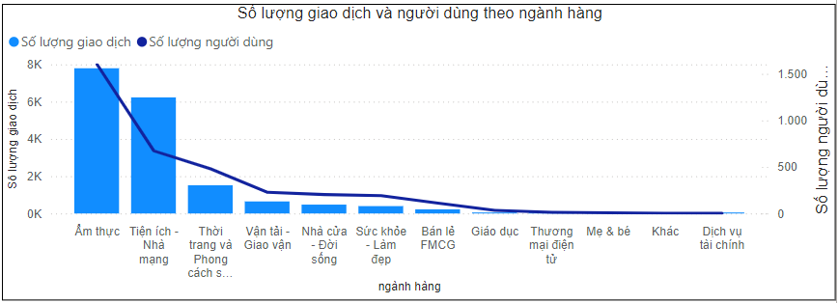
2.1 Theo category b.1 Theo khu vực – mẫu thứ 5
Các nhóm khách hàng có pattern tương tự:
Khu vực: Hồ Chí Minh - Giới tính: Nam
Khu vực: Miền Bắc - Giới tính: Nam
Khu vực: Miền Trung - Giới tính: Nam
Khu vực: Đà Nẵng - Giới tính: Nam
Đứng đầu là mảng Ẩm thực, tiếp theo là mảng Tiện ích – Nhà mạng. 2 mảng này vượt trội hơn hẳn so với các mảng còn lại

Slide 25
2.2 Theo sub_category
Xét theo top 3 category phổ biến nhất theo thống kê ở trên:
Ẩm thực
Thời trang và Phong cách sống
Tiện ích - Nhà mạng
Đồng thời, chúng ta cũng sẽ xét theo từng nhóm pattern trong 5 nhóm pattern ở trên

Slide 26
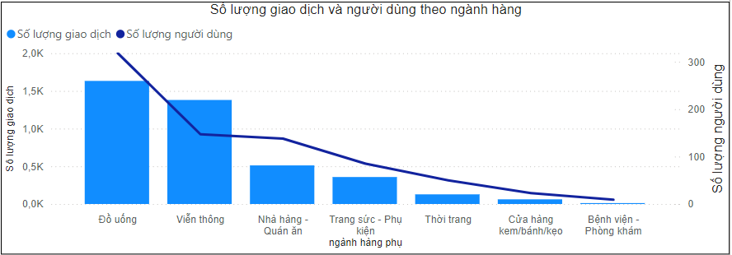
2.2 Theo sub_category
Nhóm 1: Ẩm thực vượt trội so với các mảng khác. Ở vị trí thứ 2 là Tiện ích - Nhà mạng, tiếp theo đến Thời trang và Phong cách sống
Sub_category phổ biến nhất là Đồ uống (Ẩm thực), tiếp theo là Viễn thông (Tiện ích – Nhà mạng). 2 sub_category này vượt trội so với các sub_category còn lại.
Ở vị trí tiếp theo là Nhà hàng – Quán ăn (Ẩm thực), Trang sức – phụ kiện, Thời trang (Thời trang – Phong cách sống)

Slide 27
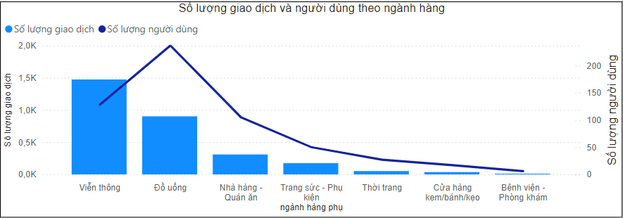
2.2 Theo sub_category
Nhóm 2: Đứng đầu là mảng Tiện ích – Nhà mạng, tiếp theo là mảng Ẩm thực. 2 mảng này vượt trội hơn hẳn so với các mảng còn lại
Sub_category phổ biến nhất là Viễn thông (Tiện ích – Nhà mạng).
Tiếp theo là Đồ uống, Nhà hàng – Quán ăn (Ẩm thực), Trang sức – phụ kiện, Thời trang (Thời trang – Phong cách sống)
Về số lượng người sử dụng thì mảng Ẩm thực vượt trội 2 mảng còn lại

Slide 28
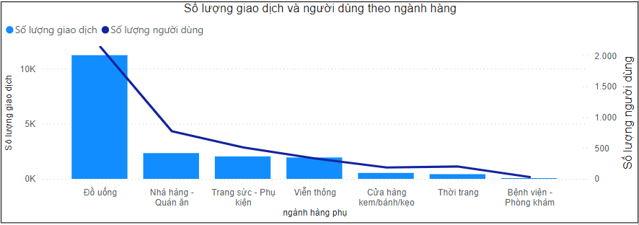
2.2 Theo sub_category
Nhóm 3: Ẩm thực vượt trội so với các mảng khác. Tuy nhiên ở vị trí thứ 2 là Thời trang và Phong cách sống chứ không phải Tiện ích - Nhà mạng. Điều này có thể lí giải bởi con gái ở độ tuổi này có nhu cầu làm đẹp nhiều
Sub_category phổ biến nhất là Đồ uống (Ẩm thực).
3 sub_category tiếp theo khá tương đồng với nhau về số lượng giao dịch, đó là Nhà hàng – Quán ăn (Ẩm thực), Trang sức – phụ kiện (Thời trang – Phong cách sống), Viễn thông (Tiện ích – Nhà mạng).
Về số lượng người sử dụng thì mảng Ẩm thực vượt trội 2 mảng còn lại

Slide 29
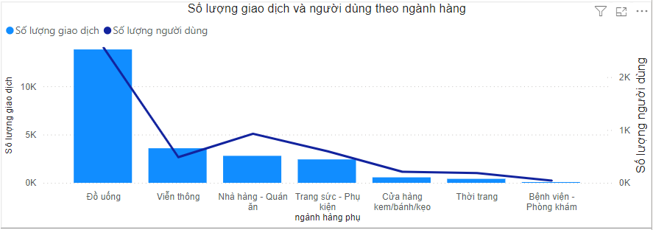
2.2 Theo sub_category
Nhóm 4: Ẩm thực vượt trội so với các mảng khác. Ở vị trí thứ 2 là Tiện ích - Nhà mạng, tiếp theo đến Thời trang và Phong cách sống. Về số lượng người dùng riêng biệt, Thời trang và Phong cách sống vẫn lớn hơn Tiện ích - Nhà mạng
Sub_category phổ biến nhất là Đồ uống (Ẩm thực), vượt trội so với các sub_category còn lại.
Tiếp theo là Viễn thông (Tiện ích – Nhà mạng), Nhà hàng – Quán ăn (Ẩm thực), Trang sức – phụ kiện, Thời trang (Thời trang – Phong cách sống)
Về số lượng người sử dụng thì mảng Ẩm thực vượt trội 2 mảng còn lại

Slide 30
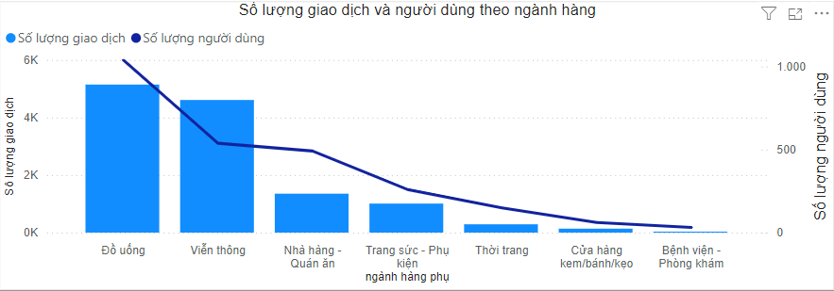
2.2 Theo sub_category
Nhóm 5: Đứng đầu là mảng Ẩm thực, tiếp theo là mảng Tiện ích – Nhà mạng. 2 mảng này vượt trội hơn hẳn so với các mảng còn lại
Sub_category phổ biến nhất là Đồ uống (Ẩm thực), tiếp theo là Viễn thông (Tiện ích – Nhà mạng). 2 sub_category này vượt trội so với các sub_category còn lại.
Ở vị trí tiếp theo là Nhà hàng – Quán ăn (Ẩm thực), Trang sức – phụ kiện, Thời trang (Thời trang – Phong cách sống)

Slide 31
3. Gợi ý cho khách hàng

Slide 32
Nhóm 1: Ẩm thực vượt trội so với các mảng khác. Ở vị trí thứ 2 là Tiện ích - Nhà mạng, tiếp theo đến Thời trang và Phong cách sống
Các nhóm khách hàng | Gợi ý
Khu vực: Hà Nội - Giới tính: Nam - Độ tuổi: trên 18 tuổi Khu vực: Miền Bắc - Giới tính: Nữ - Độ tuổi: 18_35 – 45_54 Khu vực: Miền Nam - Giới tính: Nam - Độ tuổi: 18_35 – 45_54 Khu vực: Miền Nam - Giới tính: Nữ - Độ tuổi: trên 55 | Các voucher nên gợi ý theo thứ tự ưu tiên lần lượt thuộc các mảng: Đồ uống (Ẩm thực) Viễn thông (Tiện ích – Nhà mạng) Nhà hàng – Quán ăn (Ẩm thực) Trang sức – phụ kiện, Thời trang (Thời trang – Phong cách sống)

Slide 33
Nhóm 2: Đứng đầu là mảng Tiện ích – Nhà mạng, tiếp theo là mảng Ẩm thực. 2 mảng này vượt trội hơn hẳn so với các mảng còn lại
Các nhóm khách hàng | Gợi ý
Khu vực: Hà Nội - Giới tính: Nam - Độ tuổi: U18 Khu vực: Miền Nam - Giới tính: Nam - Độ tuổi: U18 – 35_44 – O55 | Các voucher nên gợi ý theo thứ tự ưu tiên lần lượt thuộc các mảng: Viễn thông (Tiện ích – Nhà mạng) Đồ uống, Nhà hàng – Quán ăn (Ẩm thực) Trang sức – phụ kiện, Thời trang (Thời trang – Phong cách sống)

Slide 34
Nhóm 3: Ẩm thực vượt trội so với các mảng khác. Tuy nhiên ở vị trí thứ 2 là Thời trang và Phong cách sống chứ không phải Tiện ích - Nhà mạng. Điều này có thể lí giải bởi con gái ở độ tuổi này có nhu cầu làm đẹp nhiều
Các nhóm khách hàng | Gợi ý
Khu vực: Hà Nội - Giới tính: Nữ - Độ tuổi: U18 đến 34 Khu vực: Hồ Chí Minh - Giới tính: Nữ - Độ tuổi: U18 Khu vực: Miền Trung - Giới tính: Nữ - Độ tuổi: dưới 24 tuổi | Các voucher nên gợi ý theo thứ tự ưu tiên lần lượt thuộc các mảng: Đồ uống (Ẩm thực). 3 sub_category tiếp theo khá tương đồng với nhau: Nhà hàng – Quán ăn (Ẩm thực), Trang sức – phụ kiện (Thời trang – Phong cách sống), Viễn thông (Tiện ích – Nhà mạng).

Slide 35
Nhóm 4: Ẩm thực vượt trội so với các mảng khác. Ở vị trí thứ 2 là Tiện ích - Nhà mạng, tiếp theo đến Thời trang và Phong cách sống. Về số lượng người dùng riêng biệt, Thời trang và Phong cách sống vẫn lớn hơn Tiện ích - Nhà mạng
Các nhóm khách hàng | Gợi ý
Khu vực: Hà Nội - Giới tính: Nữ - Độ tuổi: 35 đến O55 Khu vực: Đà Nẵng - Giới tính: Nữ Khu vực: Hồ Chí Minh - Giới tính: Nữ - Độ tuổi: trên 18 Khu vực: Miền Bắc - Giới tính: Nữ - Độ tuổi: U18 – 35_44 – O55 Khu vực: Miền Nam - Giới tính: Nữ - Độ tuổi: dưới 55 Khu vực: Miền Trung - Giới tính: Nữ - Độ tuổi: trên 24 tuổi | Các voucher nên gợi ý theo thứ tự ưu tiên lần lượt thuộc các mảng: Đồ uống (Ẩm thực) Viễn thông (Tiện ích – Nhà mạng) Nhà hàng – Quán ăn (Ẩm thực) Trang sức – phụ kiện, Thời trang (Thời trang – Phong cách sống)

Slide 36
Nhóm 5: Đứng đầu là mảng Ẩm thực, tiếp theo là mảng Tiện ích – Nhà mạng. 2 mảng này vượt trội hơn hẳn so với các mảng còn lại
Các nhóm khách hàng | Gợi ý
Khu vực: Hồ Chí Minh - Giới tính: Nam Khu vực: Miền Bắc - Giới tính: Nam Khu vực: Miền Trung - Giới tính: Nam Khu vực: Đà Nẵng - Giới tính: Nam | Các voucher nên gợi ý theo thứ tự ưu tiên lần lượt thuộc các mảng: Đồ uống (Ẩm thực) Viễn thông (Tiện ích – Nhà mạng) Nhà hàng – Quán ăn (Ẩm thực) Trang sức – phụ kiện, Thời trang (Thời trang – Phong cách sống)

Slide 37
Thanks!

